Slide 1
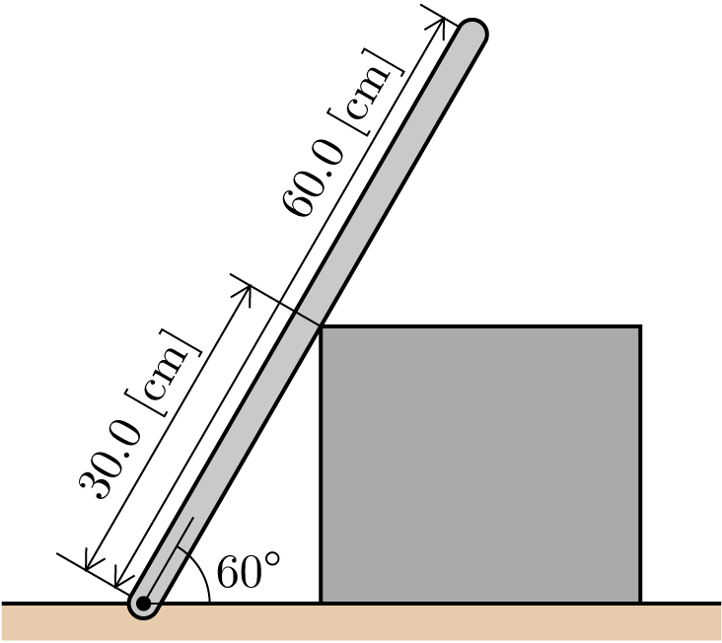
第4回講義 小テスト
図に示すように，質量 200 [g]，長さ 60.0 [cm] の細く真っ直ぐな棒の一端を水平な地面上の回転自由なジョイントに固定して荷物に立てかけたところ，棒の傾きは水平から $60°$ となり，棒は荷物の角に端から 30.0 [cm] の位置で当たった．棒と荷物の間の接触はなめらかであるとし，重力加速度を 10.0 [m/s²] として，荷物およびジョイントから 棒が受ける反力を求めよ．
※「力」を答えるのだから，力ベクトルとして ($x$成分・$y$成分) 答えるか，大きさと方向を 答える必要がある．

Slide 2
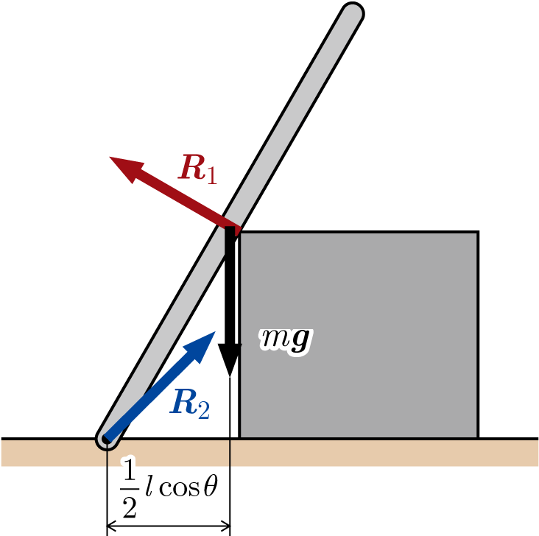
第4回講義 小テスト 考え方
剛体のつりあい問題．
まずは，注目する物体（棒）に作用するすべての力を列挙する：
重力 $mg$：棒重心に鉛直下向きに作用
荷物からの反力 $R_{1}$：接触面（棒）に垂直に作用
ジョイント反力 $R_{2}$：ジョイントに作用，大きさ， 方向は未知 (直角分力は未知) → 2つの未知数
3つのつりあい式を立てる：
水平力のつりあい
鉛直力のつりあい
モーメントのつりあい (基準点は任意)
モーメントの基準点は計算が楽な点を選ぶ： → ジョイントを基準にする

Slide 3
第4回講義 小テスト 解答例
棒の質量を $m (=0.200)$ [kg]，長さを $l (=0.600)$ [m] とし，水平右向きに $x$軸，鉛直上向きに $y$軸を取る．
図に示す通り，棒が受けている力は，棒重心において 鉛直下向きに作用する重力 $mg$，荷物との接触点に おいて棒に垂直な方向に受ける荷物からの反力 $R_{1}$， ジョイントから受ける反力 $R_{2}={\left(R_{2x},R_{2y}\right)}^{T}$ である．

Slide 4
第4回講義 小テスト 解答例
棒に作用する力の水平方向のつりあいから，
$−R_{1}\cos{30°}+R_{2x}=0$ … ①
鉛直方向の力のつりあいから，
$R_{1}\sin{30°}+R_{2y}−mg=0$ … ②
ジョイントまわりの力のモーメントのつりあいから，
$R_{1}∙\left(l/2\right)−mg∙\left(l/2\right)\cos{60°}=0$ … ③
③ から $R_{1}=mg\cos{60°}≈1.00$ [N]．
① に代入し，$R_{2x}=R_{1}\cos{30°}≈0.87$ [N]，
② に再入し，$R_{2y}=mg−R_{1}\sin{30°}≈1.50$ [N]．

